Slide 1
СПОЉАШЊЕ ВРЕДНОВАЊЕ ШКОЛЕ
ОШ „Младост“ Вршац

Slide 2
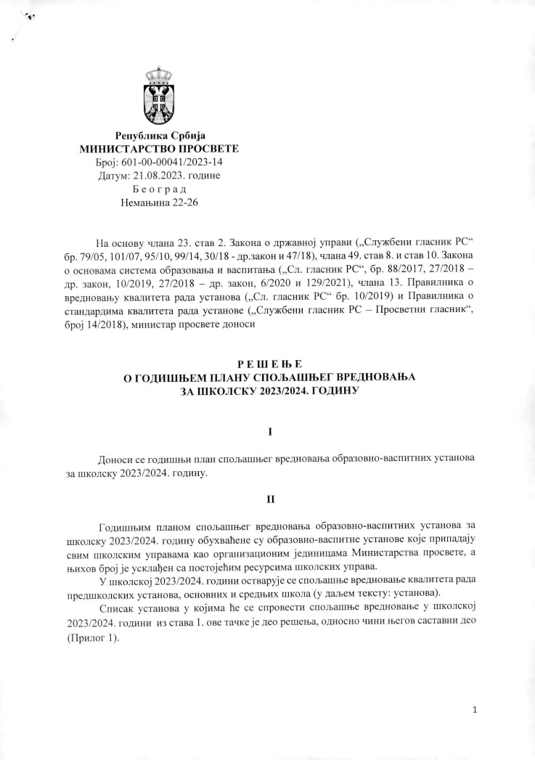
Решење о годишњем плану спољашњег вредновања...

Slide 3
1. Информација од ШУ
10 до 14 дана пре доласка у школу саветници шаљу Допис у коме обавештавају школу:
о датумима посете (2 дана у недељи, један за другим);
о материјалима, које школа електронском поштом шаље саветницима ИСТОГ дана по пријему Дописа;
о материјалима, које школа електронском поштом шаље саветницима до наведеног датума (пре непосредног доласка савеника у школу);
о материјалима, који ће бити предмет непосредног увида.

Slide 4
1.1. По пријему Дописа, истог дана достављамо...
1. Распоред часова и активности у школи (назначити замене и евентуалне нестручне професоре )
2. Листу запослених наставника по предметима.

Slide 5
1.2. Документи за слање до предвиђеног рока пре доласка саветника
За доставу у електронском облику: 1. Школски програм са анексима 2. Развојни план са анексима 3. Годишњи план рада 4. Извештај о раду установе за претходну годину 5. Извештај о раду директора за претходну годину 6. Извештај о самовредновању (последње две школске године) 7. Извештаји о постигнућима ученика на ЗИ (последње две школске године) и анализе резултата са мерама за унапређивање (ако постоје) 8. Извештаји просветних саветника и просветних инспектора – само ванредни инспекцијски надзор (последње две школске године) 9. Запажања директора, помоћника директора и стручних сарадника о квалитету наставе (анализе након посећених часова, а не формулари са посећених часова) 10. Извештај о праћењу инклузивног образовања у школи 11. Извештај о праћењу безбедности ученика 12. Други бројчани и аналитички подаци (анализа стања, осипање, број и распоред ИОП-а и др.) 13. Извештаје проистекле из истраживања које је школа спровела пре свега о праћењу задовољства ученика, родитеља/старатеља

Slide 6
1.3. Документа за непосредан увид
Списак школских докумената која су предмет анализе током поступка спољашњег вредновања ( обезбедити у просторији за рад тима ):
- Електронски дневници (увид уз одговорно лице) - Записници стручних тела, органа и тимова - Педагошка документација наставника (узорак) - ИОП-и (сви или узорак ) - Пројектна документација - Портфолио наставника (узорак) - Припреме наставника од почетка школске 2023/24. године (узорак). - Писани задаци, контролне вежбе, иницијални и завршни тестови и друге провере (узорак) - Аналитички извештаји које припремају тимови и појединци у школи (истраживања, рефлексивна пракса, акционо истраживање, резултати тестирања и др.)

Slide 7
1.4. Документа за опсервирани час
Списак докумената који се користе (анализирају) на часу:
Наставници чији ће часови бити посећени, остављају на месту седења спољашњег евалуатора :
- Годишњи – глобални план рада наставника - Оперативне/ месечне планове рада наставника за текућу школску годину - ИОП-и у одељењу - Припрема за час који се прати - Педагошку свеску наставника - Портфолио ученика (узорак) - Свеске ученика (узорак)

Slide 8
1.5. Гугл упитници
По пријему Дописа, директор добија линкове за 3 Гугл анкете, које треба проследити:
Ученицима;
Родитељима;
Наставницима.
(приспели одговори саветници користе ради „укрштања“ са осталим подацима и информацијама)

Slide 9
1.6. Први дан посете
Опсервација наставних часова за које школа добија распоред од саветника тог јутра у папирној форми (највећи број опсервација саветници обављају 1. дана посете, а сутрадан знатно мањи број);

Slide 10
1.7. Други дан посете
- Опсервација наставе (мањег броја часова у односу на 1. дан посете);
Разговори са: ученицима, родитељима, наставницима, стручним сарадницима и директором;
Увид у припремљену документацију;
Усмена повратна информација за директора о свакој области вредновања школе.

Slide 11
2. Опсервација часа
- Модел писане припреме за час додељен на обуци;
Лични портфолио;
Педагошка свеска;
Годишњи и оперативни план рада;
ИОП-и у одељењу;
Портфолио ученика (узорак);
- Свеске ученика (узорак).

Slide 12
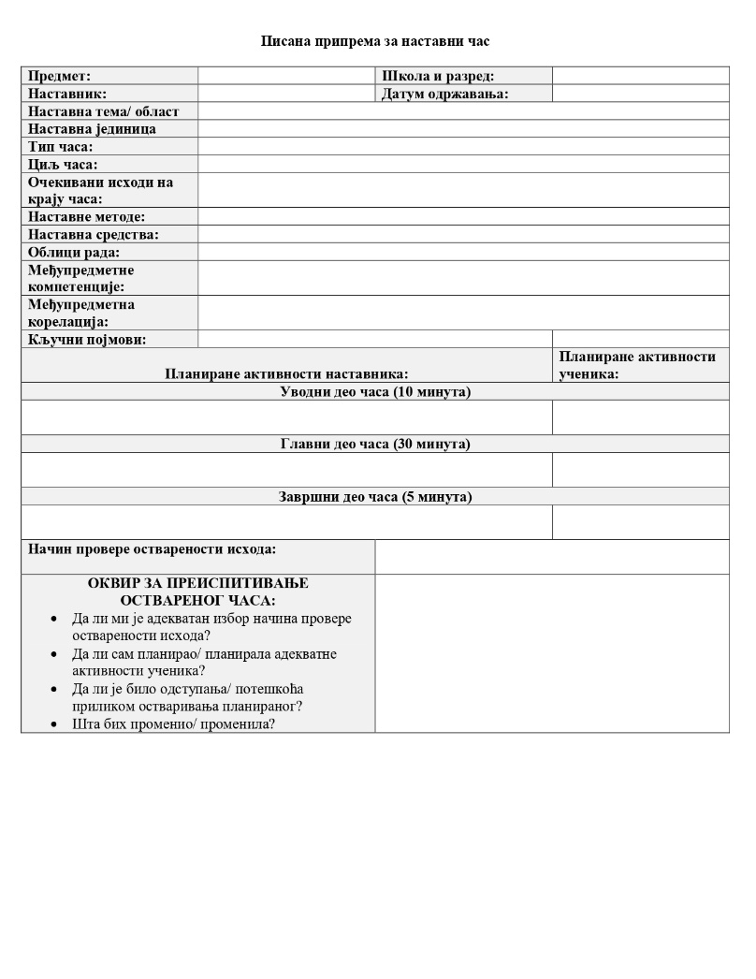
2.1. Модел писане припреме

Slide 13
2.2. Портфолио наставника
Правилник о сталном стручном усавршавању... („Сл. гласник РС“ бр. 109/2021) Члан 16. став 2. и 3.
Запослени на пословима образовања и васпитања систематично прати, анализира и вреднује свој образовно-васпитни рад, развој компетенција, своје напредовање и професионални развој и чува у одређеном облику податке о својој професионалној пракси (нпр. примере примене наученог током стручног усавршавања, лични план стручног усавршавања, извештаје о стручном усавршавању, уверења о учешћу у програмима стручног усавршавања, стручним скуповима, лична запажања, примере из праксе коришћене у оквиру заједнице професионалног учења са колегама у/ван установе и др., у даљем тексту: портфолио).
Наставник, васпитач и стручни сарадник на захтев директора, стручног сарадника, просветног саветника и саветника - спољног сарадника, даје на увид свој портфолио професионалног развоја, а директор на захтев просветног саветника и саветника – спољног сарадника.

Slide 14
2.3. Педагошка свеска (формативно оцењивање)
- Изрази педагошка свеска (чешће код учитеља) или педагошка документација (чешће код наставника) су синоним са истим/ сличним садржајем и односе се на праћење рада ученика у оквирима формативног/ описног оцењивања.
- Мора постојати запис за сваког ученика - шта треба да унапреди за наредни период...

Slide 15
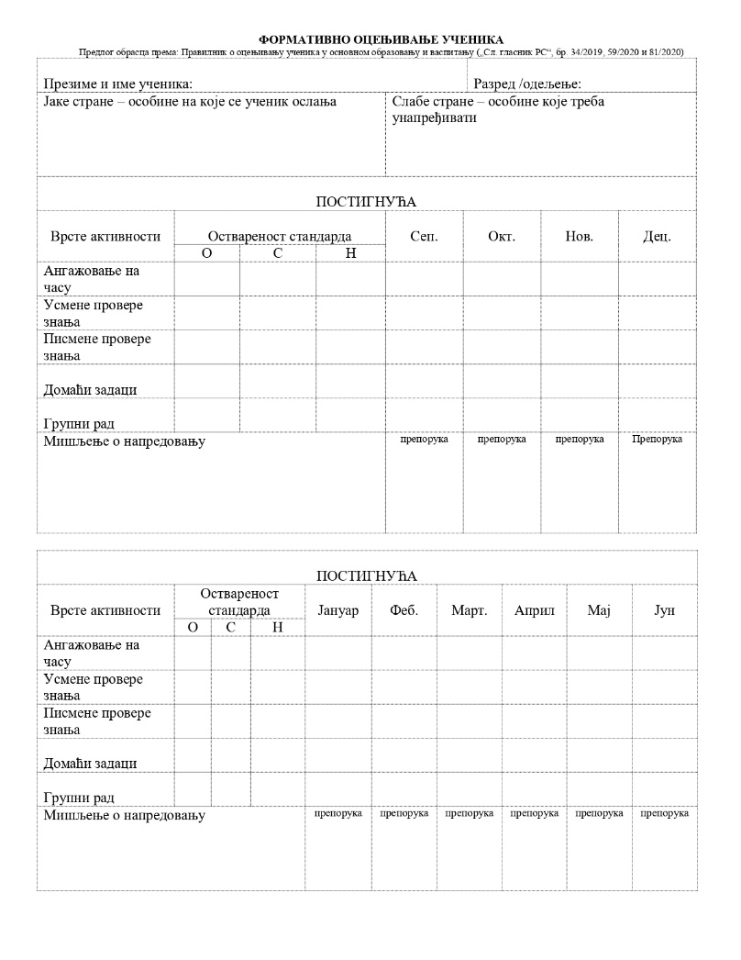
2.3.1. Предлог модела педагошке свеске/ документације

Slide 16
2.4. Портфолио ученика (фасцикла/ регистратор)
садржи најуспешнија ученикова постигнућа, радови (пример), писане провере (пример)...све што прати учеников развој...
- на завршетку првог, односно, другог цилуса основног образовања учитељ/ наставник може да поклони сваком ученику лични портфолио, који је формиран током 4 године...

Slide 17
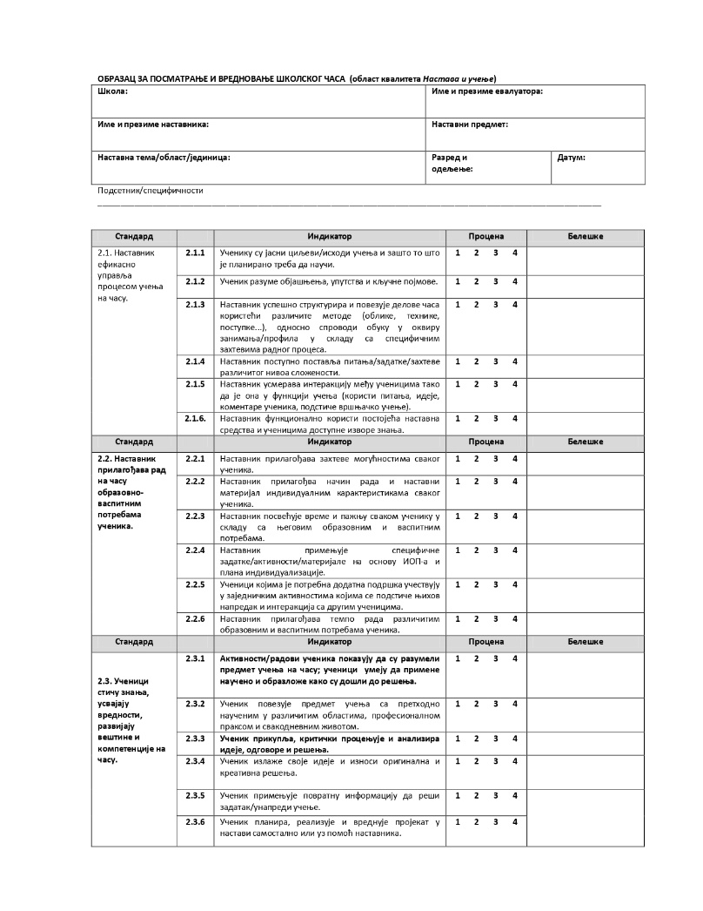
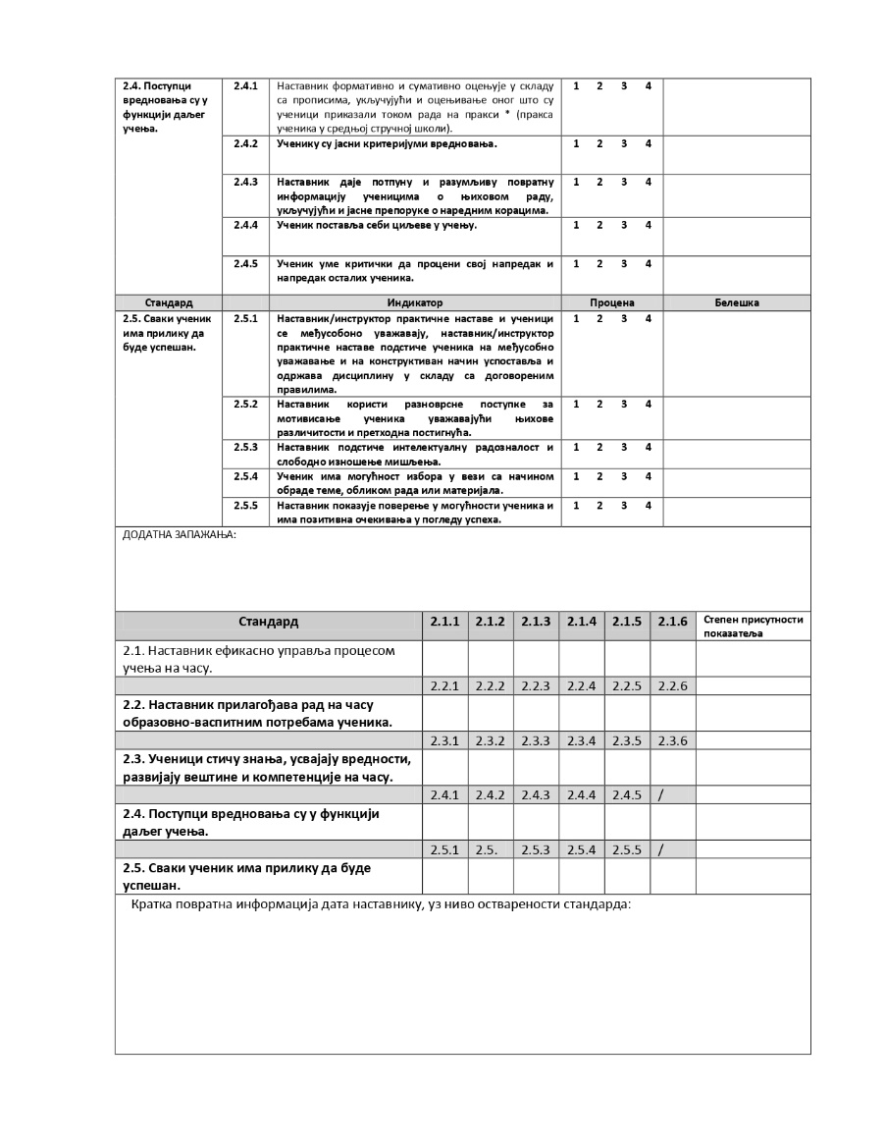
2.5. Чек листе за опсервацију

